Slide 1
ВВсесвітня історія
Падіння авторитарних режимів у Південно-Західній Європі в 1970-х рр.

Slide 2
План уроку:
1. «Революція гвоздик» у Португалії.
2. Перехід до демократії в Іспанії після смерті генерала Ф. Франко.
3. Ліквідація режиму «чорних полковників» у Грецїї.
4. Утвердження принципів громадянського суспільства.
5. Тенденції повоєнного розвитку партійних систем.

Slide 3
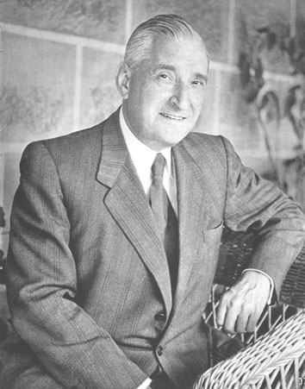
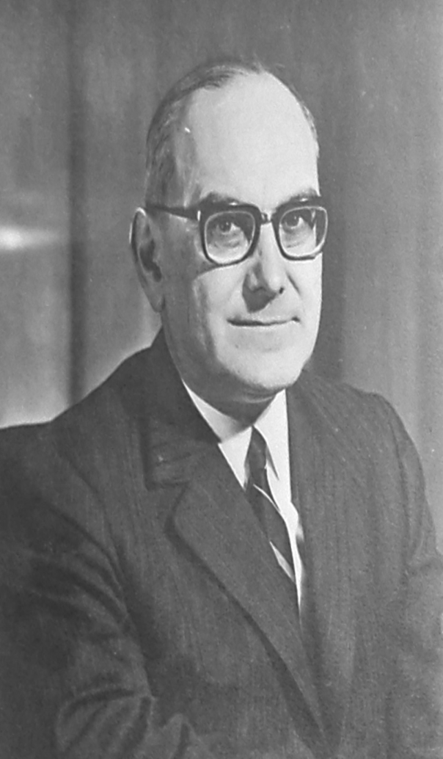
Португальський авторитарний режим
Португальський авторитарний режим, встановлений ще в 1926 р., фактично був найстаршим у Західній Європі.
Жорстка авторитарна структура влади.
Кредо режиму містилось у твердженні: «Без Африки ми маленька країна, з Африкою - впливова держава».
Антоніо Салазар (1932-1968)
Марчело Каетано (1968-1974)

Slide 4

«Рух збройних сил» (MFA).
Організація була заснована молодими офіцерами лівих поглядів, що скористались невдоволенням в армійських лавах, яке виникло внаслідок тривалих і неефективних колоніальних воєн в Анголі, Мозамбіку, на Східному Тиморі.

Slide 5
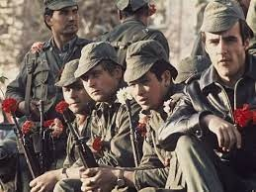
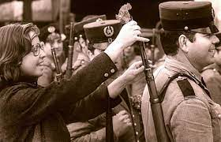
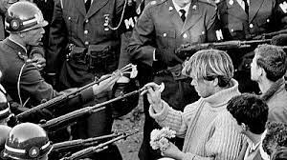
«Революція гвоздик».
25 квітня 1974 р. військові підрозділи, очолювані Сальґуейро де Майя, Антоніо де Спінолою та Франціско де Кошта Гомешом, зайняли найважливіші адміністративні установи в столиці країни - Лісабоні.
Трансляція пісні «Грандола» була сигналом до початку революції.
Символом революції стали червоні гвоздики в дулах стрілецької зброї солдатів, які масово переходили на бік повстанців.

Slide 6
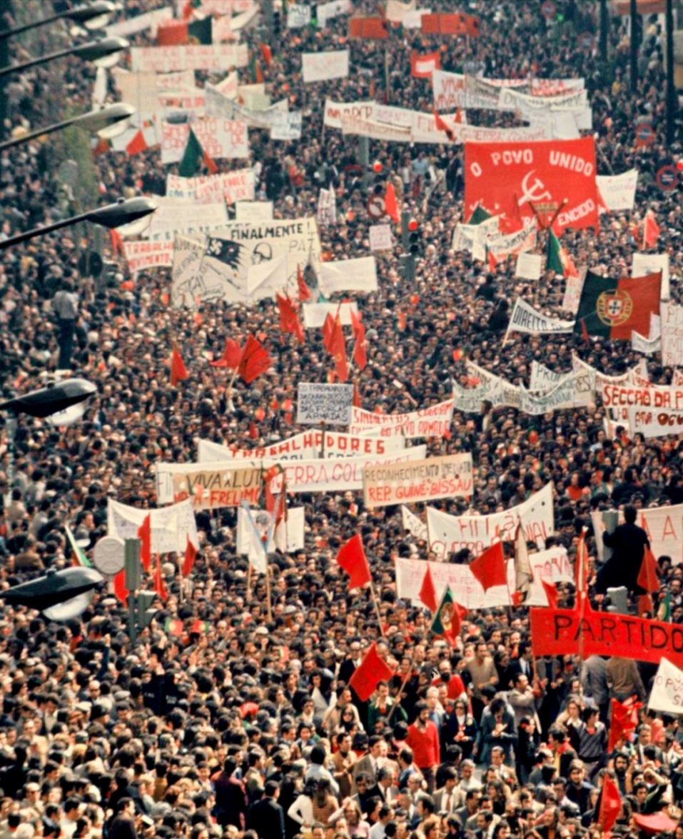
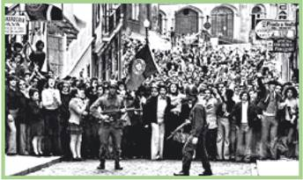
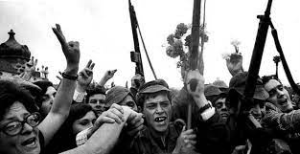
Увечері 25 квітня 1974 р. було оголошено про повалення авторитарного режиму.
Влада перейшла до уряду національного порятунку

Slide 7
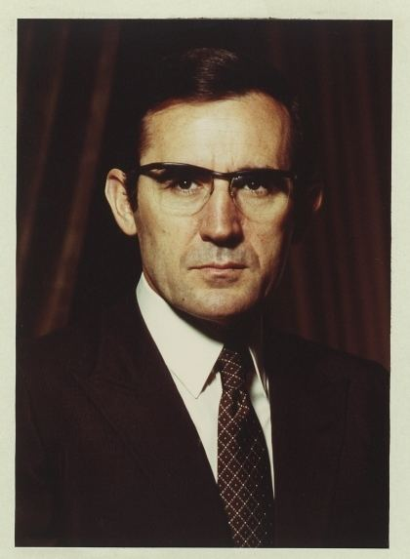
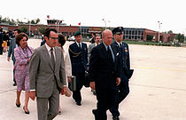
У країні було встановлено режим ліберальної демократії, закріплений за президентства Ромальйо Еаніша (1976-1986).

Slide 8
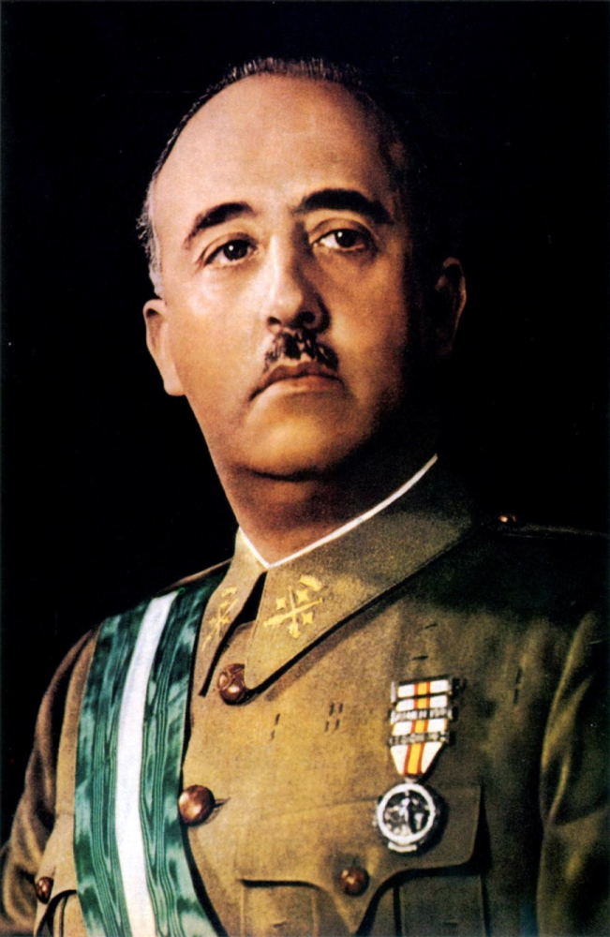
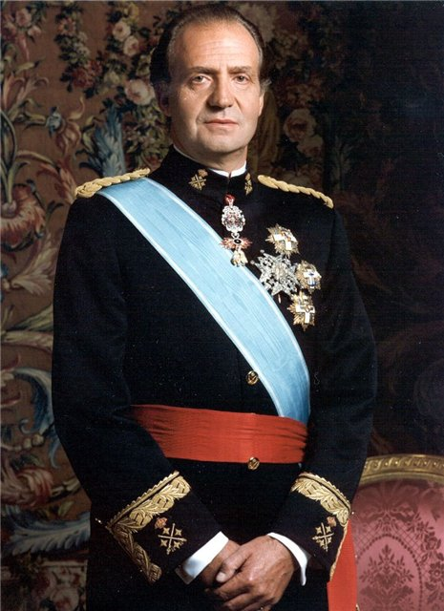
Перехід до демократії в Іспанії.
Ф. Франко вдався до відновлення у країні монархії.
Улітку 1969 р. він визнав своїм наступником Хуана Карлоса Бурбона, онука Альфонса XIII, і за три тижні до своєї смерті - 30 жовтня 1975 р. - передав йому владу.
Генерал Франсіско Франко (1939-1975)

Slide 9
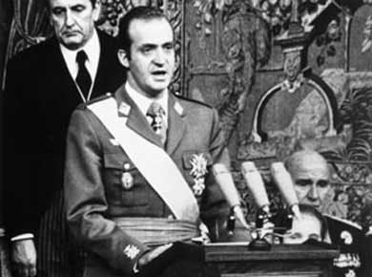
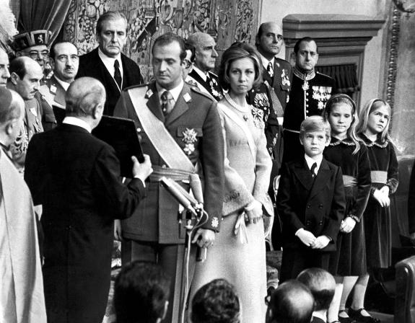
Під час референдуму 15 грудня 1976 р. абсолютна більшість іспанців виступили за відхід від старих порядків.
У липні 1977 р. відбулися демократичні вибори та було укладено угоду між урядом і політичними партіями («пакт Монклоа»), яка передбачала проведення політичних реформ і стабілізацію економіки.
Ухвалена у грудні 1978 р. після мирного перехідного періоду конституція визначила Іспанію як парламентську монархію, правову соціальну і демократичну державу.

Slide 10
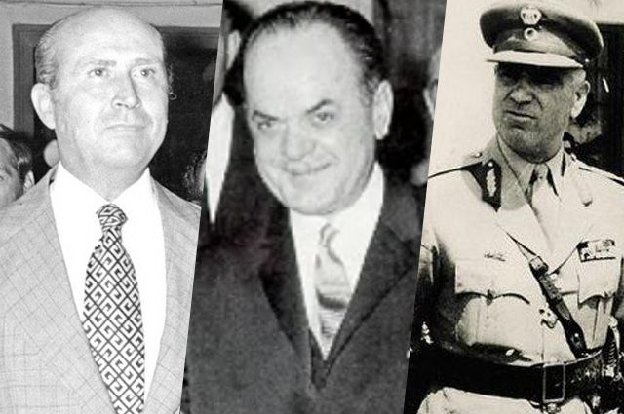
Режим «чорних полковників» у Грецїї.
21 квітня 1967 р. у Греції відбувся державний переворот, у результаті якого в країні було встановлено військову диктатуру на чолі з Георгосом Пападопулосом (режим «чорних полковників» - назва за кольором уніформи).
Самі військові назвали переворот «Революцією 21 квітня, покликаною вивести країну із стану хаосу і розрухи».
Дімітріс Іоанідіс, Георгіос Пападопулос, Стілліанос Паттакос.

Slide 11
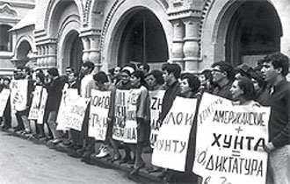
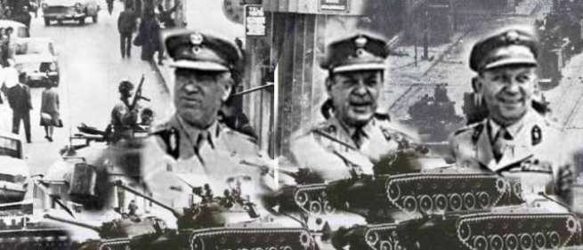
Ідейні основи режиму:
Ідеологія «грецького християнства» («Греція - країна християн»).
Антикомунізм.
Теза про спадкоємність Візантійської імперії.

Slide 12
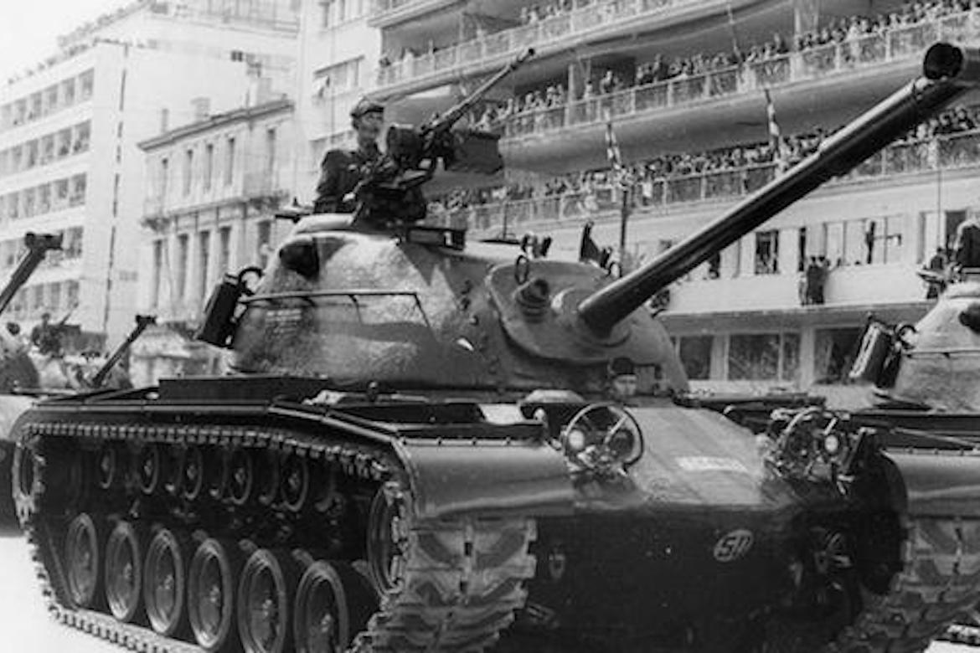
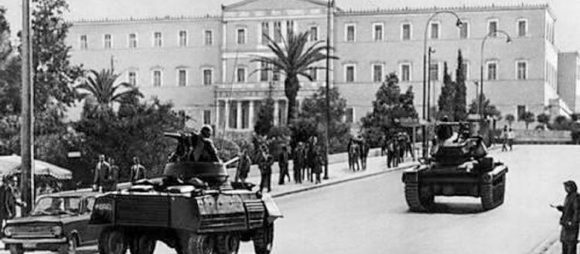
Перші масові виступи проти режиму:
21—22 квітня 1971 р. в Афінах відбулись нечисленні демонстрації студентів.
Чашу терпіння переповнило розігнання танками в листопаді 1973 р. студентів Політехнічного університету столиці, після чого довіра до режиму різко впала.

Slide 13
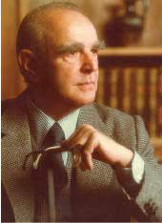
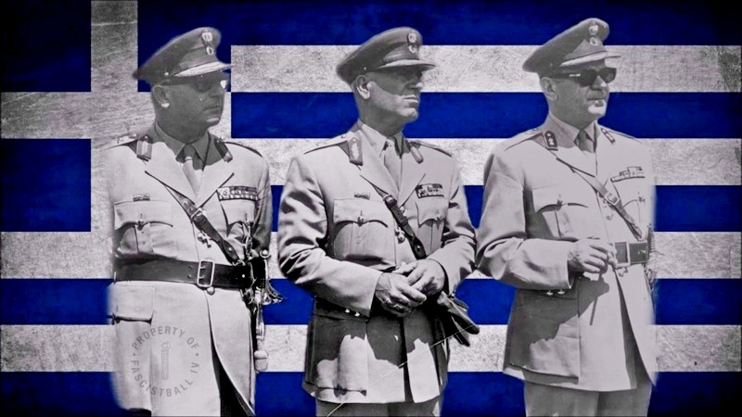

У серпні 1974 р., на зміну режиму «чорних полковників», до влади прийшов цивільний уряд на чолі з Константиносом Караманлісом.
Колишні керівники Греції були заарештовані і засуджені, зокрема Г. Пападопулос, С. Паттакос, Н. Макарезос та Д. Іоанідіс - до смертної кари (пізніше замінена на довічне ув’язнення).

Slide 14

Принципи громадянського суспільства:
Наявність багатьох дієвих неурядових організацій.
Незалежність створених громадянами асоціацій від державної влади.
Почуття громадянської відповідальності в поєднанні з цивілізованою поведінкою та активною громадянською позицією.

Slide 15
Зміни у партійно-політичних системах країн Заходу після Другої світової війни (упродовж 1950-1960-х рр.):
такі партії, як нацистська та фашистська, втратили можливість легальної діяльності;
перехід влади від однієї партії до іншої став менш болючим для держави;
деідеологізація партій і їхня орієнтація на представництво загальнонаціональних інтересів привели до загального зрушення в бік центру;
відбулися зміни в політичній культурі суспільства, унаслідок чого наголос з конфронтації змістився на діалог і співпрацю.

Slide 16
Домашнє завдання:
Опрацювати § 4

